Slide 1
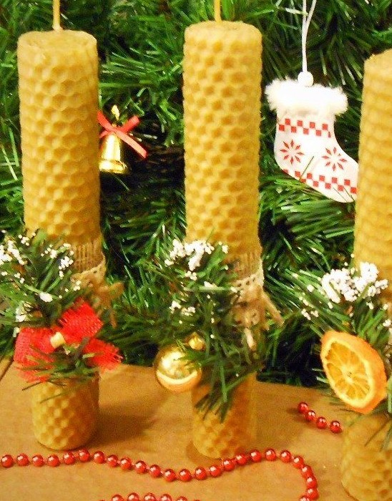
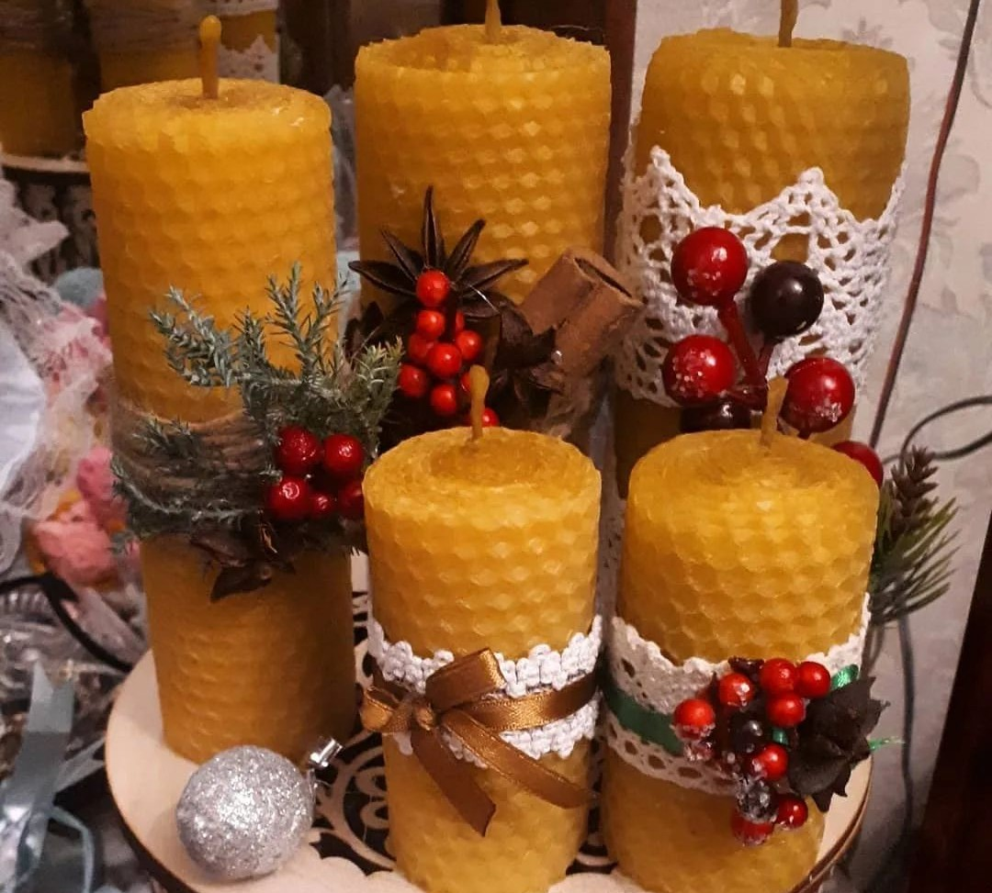
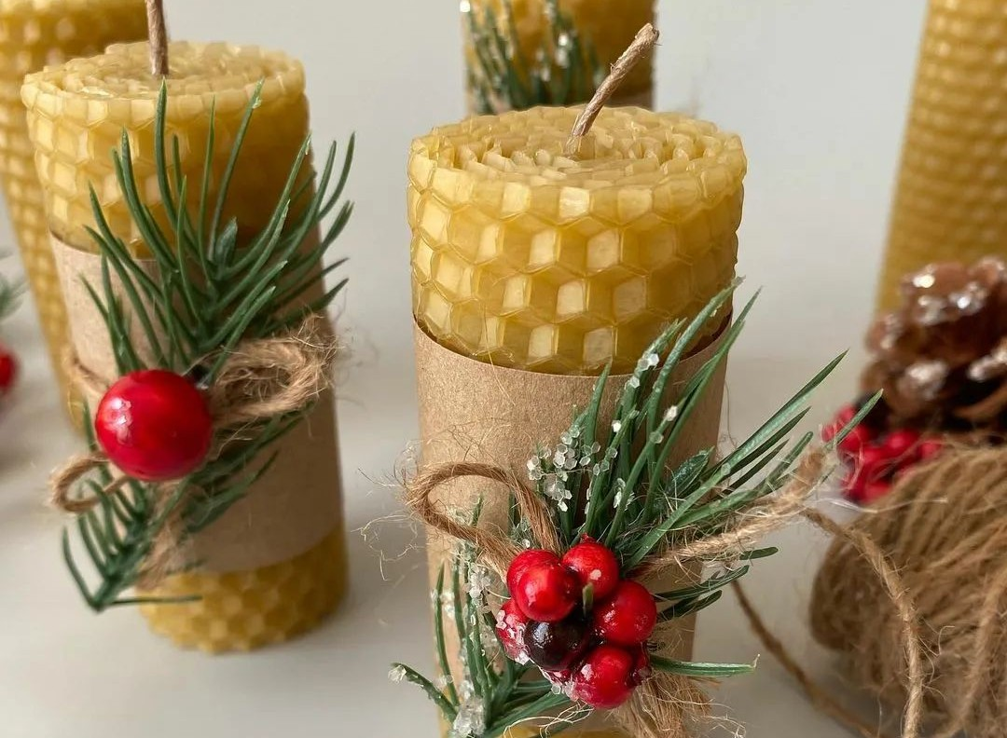
Мастер-классы для взрослых и детей
Эскизы разрабатываются под тематику Вашего мероприятия
Свечи из вощины
Описание: Ароматный мастер-класс, ведь на нем используется множество различных аромамасел и засушенных цветов. Каждый участник сможет скрутить себе свечу из вощины и декорировать её. А наш мастер расскажет как правильно сделать так, чтобы свеча горела.
Город: Санкт-Петербург
Продолжительность: 2 часа
Кол-во участников: 80
Кол-во посадочных мест: 20
В стоимость входят: все необходимые материалы, работа мастеров, упаковка изделия, защитные материалы, разработка эскизов.
1

Slide 2
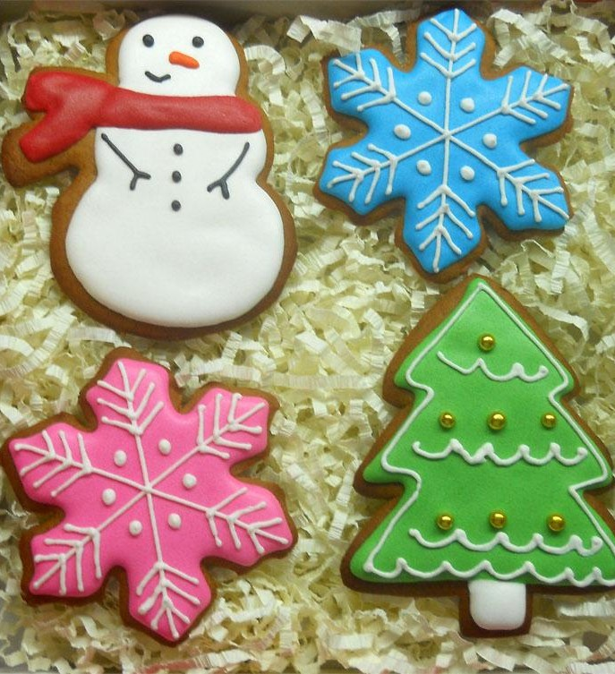
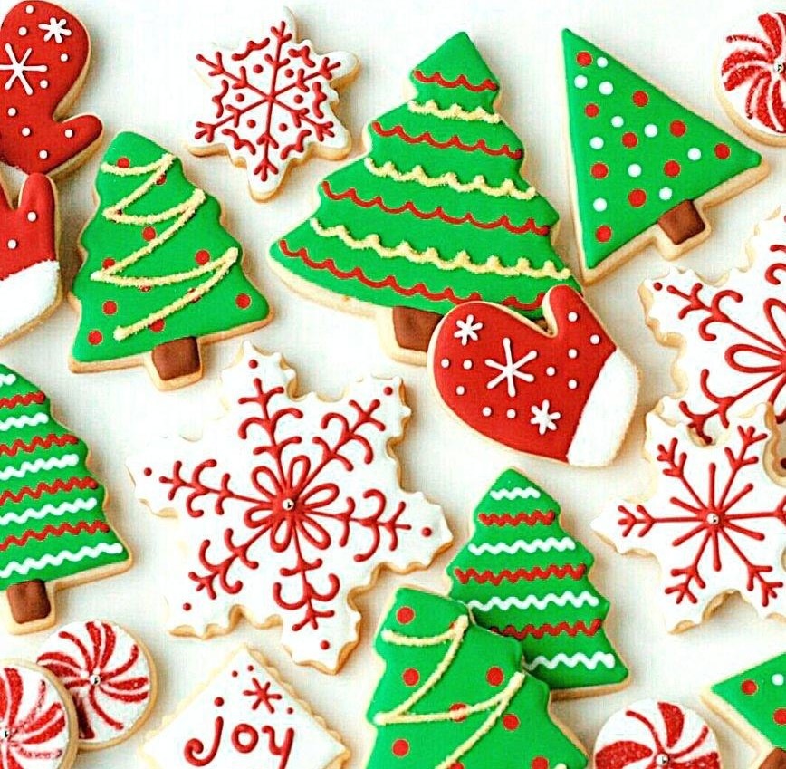

Мастер-классы для взрослых и детей
Эскизы разрабатываются под тематику Вашего мероприятия
Роспись имбирных пряников
Описание: На мастер-класс мы пряники различных форм, много
привозим сладкой украсить
глазури и разные посыпки, чтобы
изделие. Мастер показывает как рисовать по мокрой глазури, рассказывает для чего нужна контурная глазурь и многое другое.
Город: Санкт-Петербург
Продолжительность: 2 часа
Кол-во участников: 80
Кол-во посадочных мест: 20
В стоимость входят: все необходимые материалы, работа мастеров, упаковка изделия, защитные материалы, разработка эскизов.
2

Slide 3
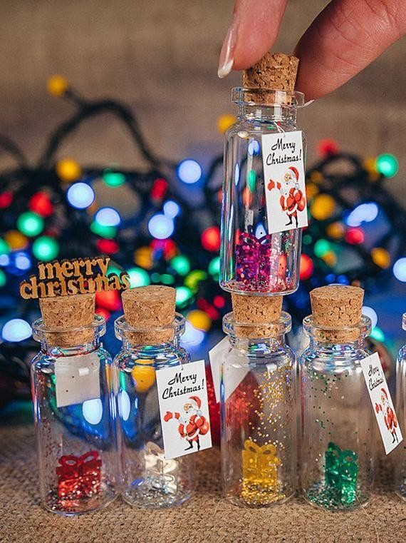
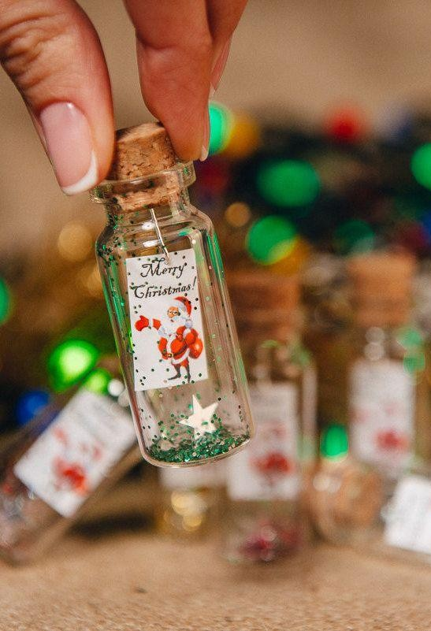
Мастер-классы для взрослых и детей
Эскизы разрабатываются под тематику Вашего мероприятия
Создание баночки с посланием
Описание: Небольшую стеклянную баночку каждый участник наполнит всевозможными декоративными элементами, напишет послание себе будущему или пожелания для родных и близких и закупорит баночку, задекорировав её. По умолчанию размер баночки: 10 мл.
Город: Санкт-Петербург
Продолжительность: 2 часа
Кол-во участников: 80
Кол-во посадочных мест: 20
В стоимость входят: все необходимые материалы, работа мастеров, упаковка изделия, защитные материалы, разработка эскизов.
3

